Slide 1



A szakkönyvtárak szerepe a közösségi tudományos projektekben
^{200 éves}
a Magyar Tudományos Akadémia Könyvtára
Bicentenary of the Academy Library
Kalydy Dóra
MTA Könyvtár és információs Központ
kalydy.dora@konyvtar.mta.hu

Slide 2
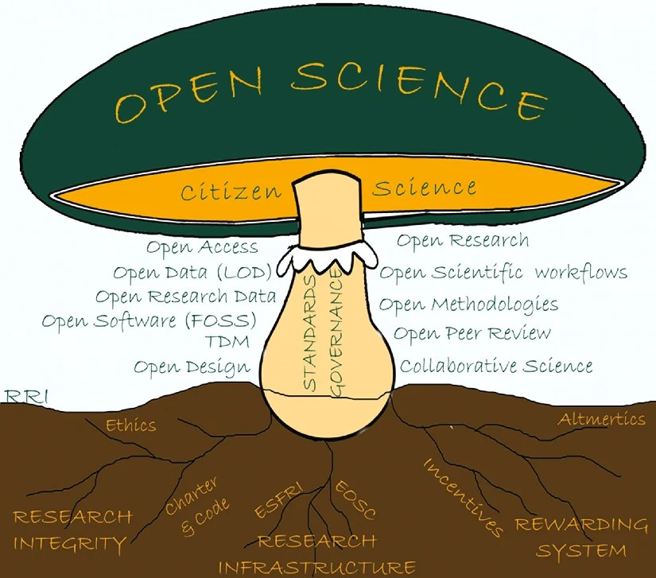
Közösségi tudomány – nyílt tudomány
^{200 éves}
a Magyar Tudományos Akadémia Könyvtára
Bicentenary of the Academy Library
Hozzáférhetőség
Láthatóság
Átláthatóság

Slide 3
Szakkönyvtárak szerepe
^{200 éves}
a Magyar Tudományos Akadémia Könyvtára
Bicentenary of the Academy Library
A projekt népszerűsítése, önkéntesek toborzása
A különböző projektszereplők közötti moderálás, előadások, beszámolók szervezése (a könyvtár mint 3. hely)
A projekt adminisztrációjában való részvétel: pályázat írás, dokumentációk előkészítése, önkéntes szerződések, jogi kérdések tisztázása
Felkészítésben való részvétel: felhasználóképzés - a feladatra való felkészítés, gyűjtés, megfigyelés, átírás pontos meghatározása, IT felkészítés
Hozzáférés biztosítása: a könyvtár fizikai és elektronikus állományhoz való hozzáférés biztosítása

Slide 4
^{200 éves}
a Magyar Tudományos Akadémia Könyvtára
Bicentenary of the Academy Library
Infrastrukturális támogatás: repozitóriumi tárolás, nyílt adatok, nyílt publikálás De a fizikai hely biztosítása is fontos)
Kutatástámogatás: nyílt publikálás, metaadat leírás, visszakereshetőség biztosítása (FAIR adatok).

Slide 5
Alapfeladaton túl
^{200 éves}
a Magyar Tudományos Akadémia Könyvtára
Bicentenary of the Academy Library
Szolgáltatások népszerűsítés
Harmadik misszió (a tágabb közösséggel való együttműködés)
Intézményvezetés felé láthatóság

Slide 6
Első lépés
^{200 éves}
a Magyar Tudományos Akadémia Könyvtára
Bicentenary of the Academy Library
Könyvtári felelős kiválasztása, munkacsoport kialakítása
Társintézmények és partnerek feltérképezése
Kutatók, oktatók bevonása
Az intézményhez illeszkedő projektek tervezése
Hazai jó gyakorlatok figyelembe vétele

Slide 7
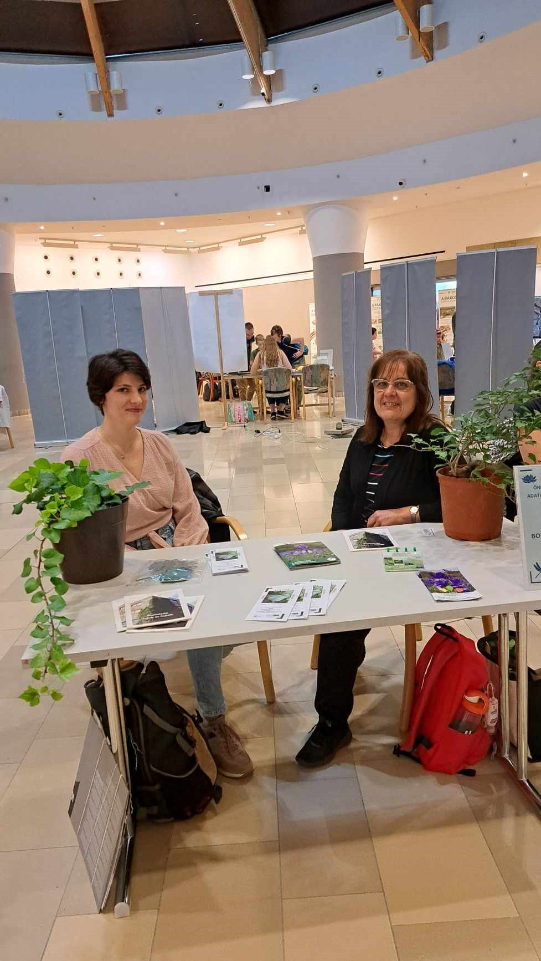
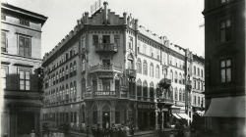
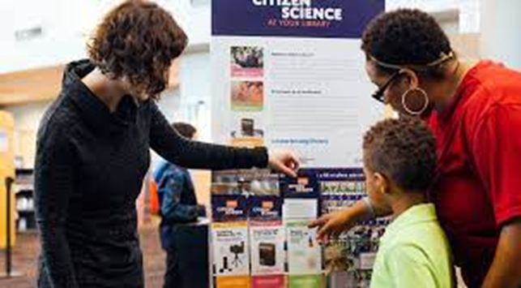
Hazai eredmények
^{200 éves}
a Magyar Tudományos Akadémia Könyvtára
Bicentenary of the Academy Library
  MATE Budai Campus, Borostyán Élőhely Kutatás
    https://entzkonyvtar.wordpress.com/borostyan-elohely-kutatas-projekt/
2024. novemberétől – Roadshow
    FSZEK – Ráday Mihály Emlékprojekt
    https://fszek.hu/entities/110/Events/0601raday
PTE Tudásközpont – Közösségi tudomány info

Slide 8

Köszönöm a figyelmet!
^{200 éves}
a Magyar Tudományos Akadémia Könyvtára
Bicentenary of the Academy Library
Kalydy Dóra
MTA Könyvtár és információs Központ
kalydy.dora@konyvtar.mta.hu

